Slide 1
dp：题目选讲
lsy

Slide 2
数位 dp
按照某种顺序（通常是从低位到高位）进行 dp。通常需要处理进位等问题。

Slide 3
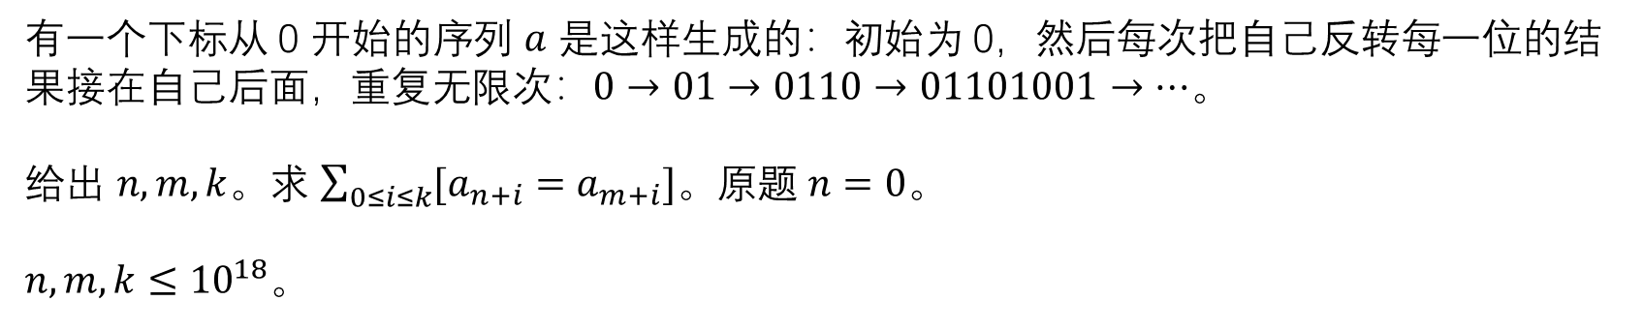
例题：CF1734F
有一个下标从 0 开始的序列 $a$ 是这样生成的：初始为 0，然后每次把自己反转每一位的结果接在自己后面，重复无限次：$0→01→0110→01101001→…$。
给出 $n,m,k$。求 $\sum_{0≤i≤k}{[a_{n+i}=a_{m+i}]}$。原题 $n=0$。
$n,m,k≤{10}^{18}$。

Slide 4
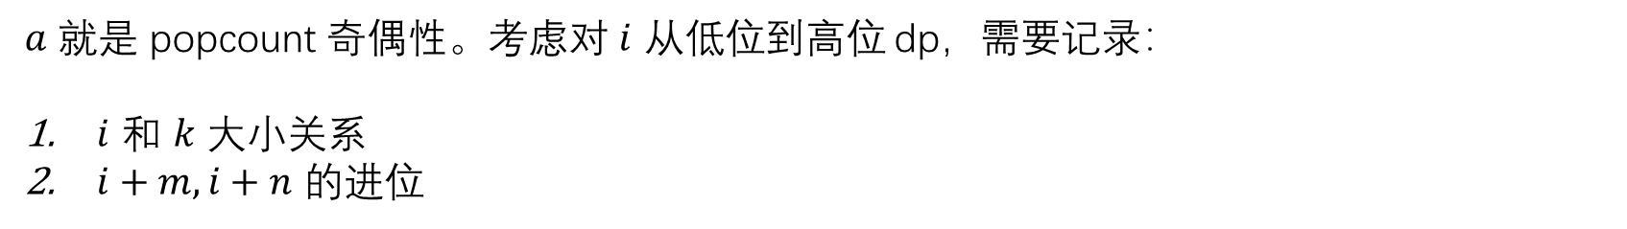
例题：CF1734F
$a$ 就是 popcount 奇偶性。考虑对 $i$ 从低位到高位 dp，需要记录：
$i$ 和 $k$ 大小关系
$i+m,i+n$ 的进位

Slide 5
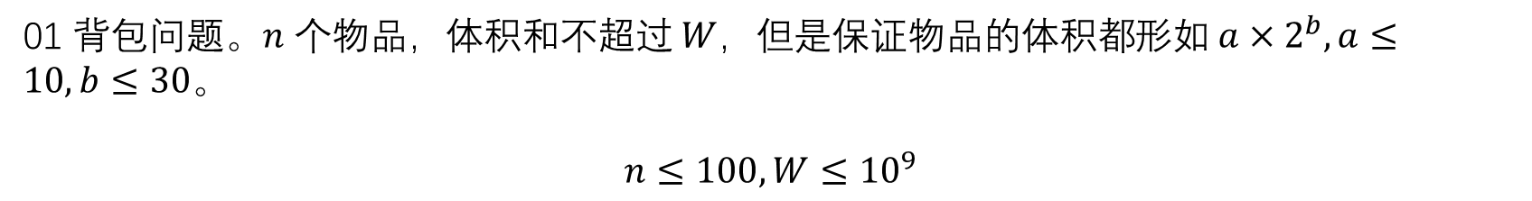
例题：P3188
01 背包问题。$n$ 个物品，体积和不超过 $W$，但是保证物品的体积都形如 $a×2^{b},a≤10,b≤30$。
$$n≤100,W≤{10}^{9}$$

Slide 6
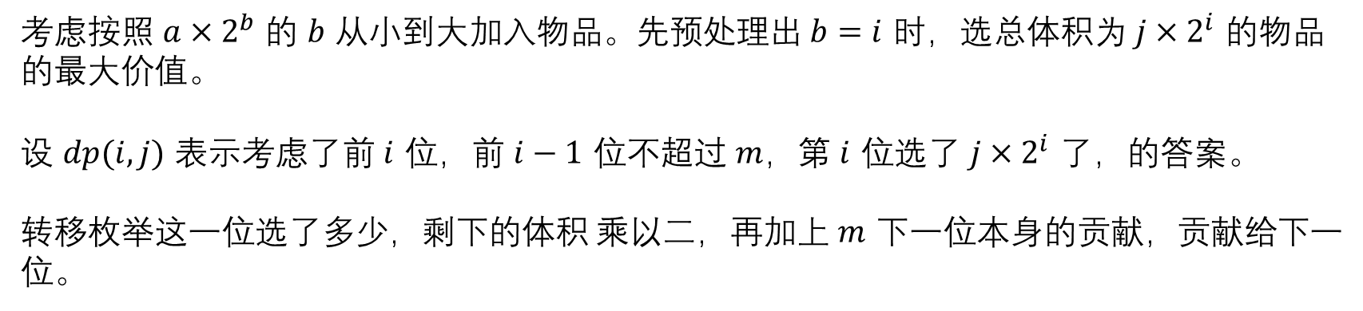
例题：P3188
考虑按照 $a×2^{b}$ 的 $b$ 从小到大加入物品。先预处理出 $b=i$ 时，选总体积为 $j×2^{i}$ 的物品的最大价值。
设 $dp(i,j)$ 表示考虑了前 $i$ 位，前 $i−1$ 位不超过 $m$，第 $i$ 位选了 $j×2^{i}$ 了，的答案。
转移枚举这一位选了多少，剩下的体积 乘以二，再加上 $m$ 下一位本身的贡献，贡献给下一位。

Slide 7
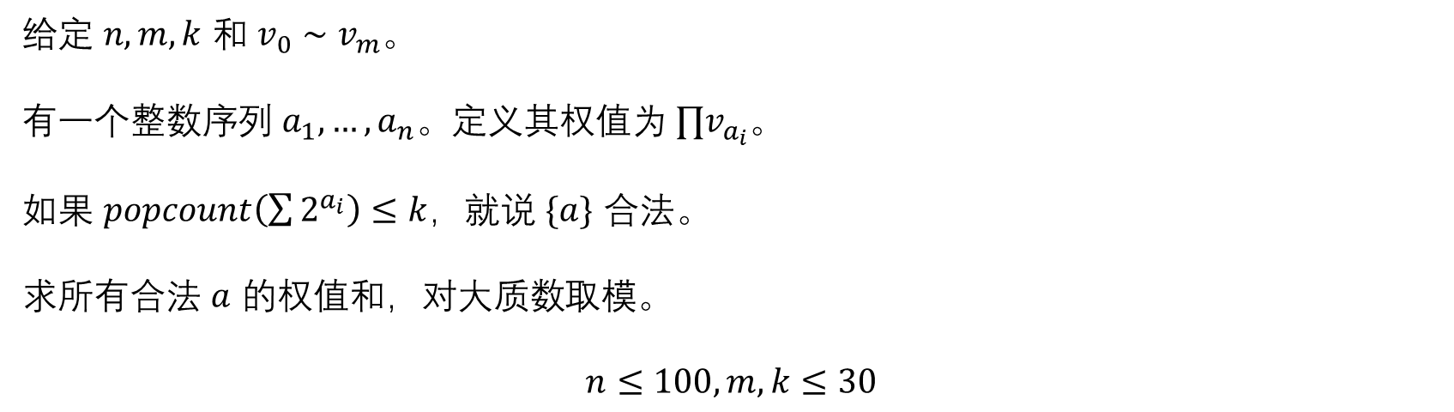
例题：P7961
给定 $n,m,k$ 和 $v_{0}∼v_{m}$。
有一个整数序列 $a_{1},…,a_{n}$。定义其权值为 $∏v_{a_{i}}$。
如果 $popcount\left(\sum{2^{a_{i}}}\right)≤k$，就说 $\{a\}$ 合法。
求所有合法 $a$ 的权值和，对大质数取模。
$$n≤100,m,k≤30$$

Slide 8
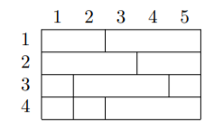
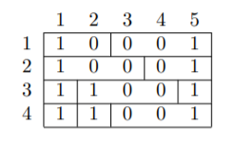
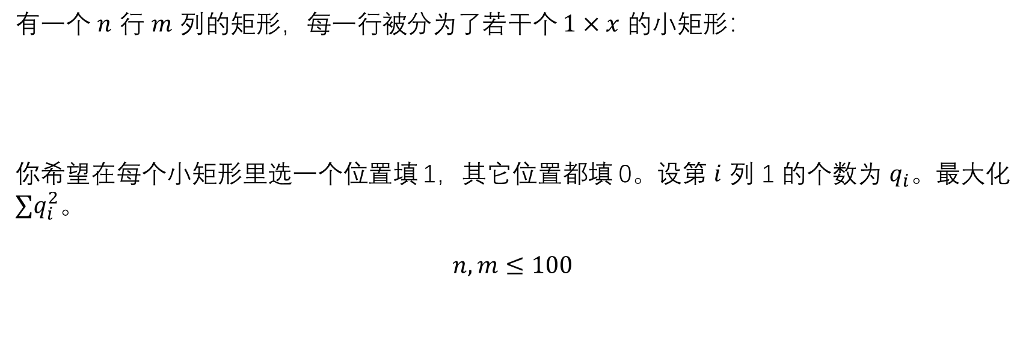
例题：CF1372E
有一个 $n$ 行 $m$ 列的矩形，每一行被分为了若干个 $1×x$ 的小矩形：
你希望在每个小矩形里选一个位置填 1，其它位置都填 0。设第 $i$ 列 1 的个数为 $q_{i}$。最大化 $∑q_{i}^{2}$。
$$n,m≤100$$

Slide 9
例题：CF1372E cont.
二次函数具有“原来越多，上升越快”的限制，也就是如果随便分配 1，肯定是让 1 尽量集中在某几列最优。
本题是否有类似性质？

Slide 10
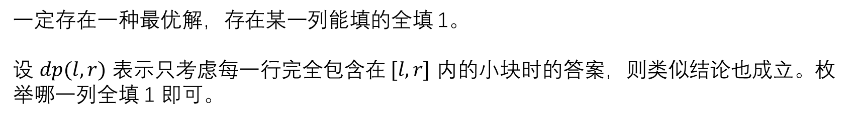
例题：CF1372E cont.
一定存在一种最优解，存在某一列能填的全填 1。
设 $dp(l,r)$ 表示只考虑每一行完全包含在 $[l,r]$ 内的小块时的答案，则类似结论也成立。枚举哪一列全填 1 即可。

Slide 11
思考题：P7914
P7914 [CSP-S 2021] 括号序列 - 洛谷 | 计算机科学教育新生态 (luogu.com.cn)

Slide 12
dp 杂题
dp 题通常最难的是状态设计，下面来看几个例子。
通常，如果要对“满足一个条件”的元素计数 / 最优化，可以先想想怎么判断是否满足条件。
如果 dp 值很小，且满足某种单调性，可以尝试“反转值和下标”优化状态数。

Slide 13
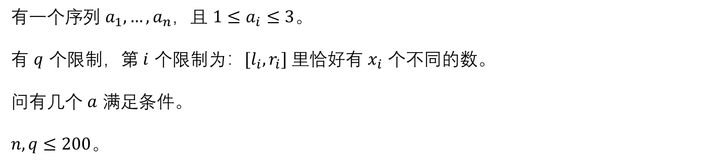
例题：ARC074C
有一个序列 $a_{1},…,a_{n}$，且 $1≤a_{i}≤3$。
有 $q$ 个限制，第 $i$ 个限制为：$[l_{i},r_{i}]$ 里恰好有 $x_{i}$ 个不同的数。
问有几个 $a$ 满足条件。
$n,q≤200$。

